Slide 1
17. Transformer

Slide 2
Transformer
RNN 구조를 사용하지 않고 문장 전체를 동시에 처리하는 방식
Attention, residual connection 등 핵심적인 기술들을 사용함
Encoder-decoder 구조로 되어 있음
Encoder에서는 자체 문장 분석을 통해 self-attention을 계산: Decoder로부터의 정보 유입이 없음

Slide 3
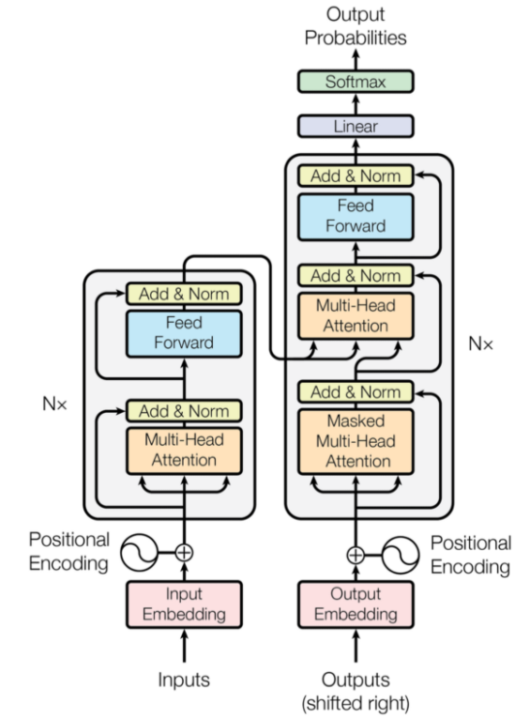
Transformer
2017년에 발표된 Google 연구자들의 논문
RNN 구조에 비해 기계번역 등에서의 성능이 우수함
A. Vaswani et al, Attention is all you need, Proc. NIPS, 2017.

Slide 4
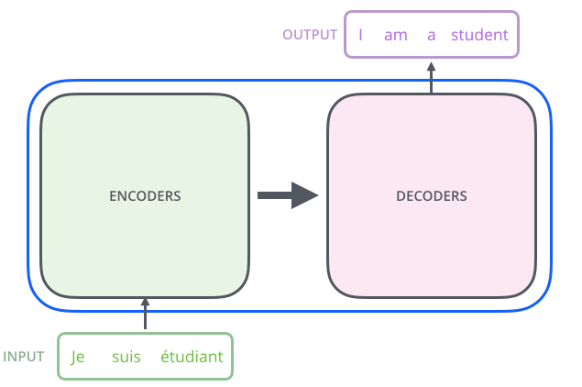
Encoder-decoder 구조
Sequence-to-sequence 구조와 같이 encoder-decoder로 구성

Slide 5
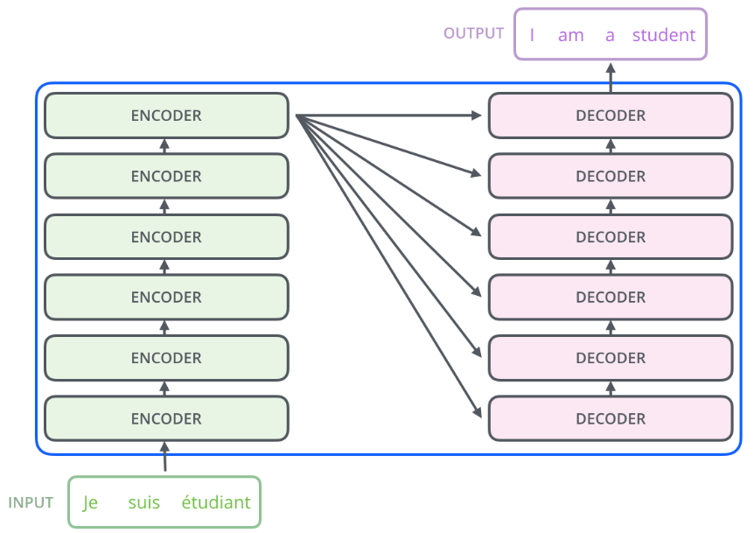
레이어 구조
인코더-디코더는 각각 6층의 동일한 레이어로 구성

Slide 6
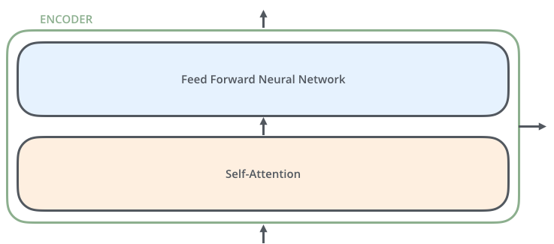
레이어 구성
각 레이어는 self-attention과 Feed forward 신경망으로 구성

Slide 7

Input Embedding
입력 단어는 512 자리의 embedding 벡터로 변환됨
RNN과 달리 여기서는 문장 전체가 한꺼번에 입력됨

Slide 8
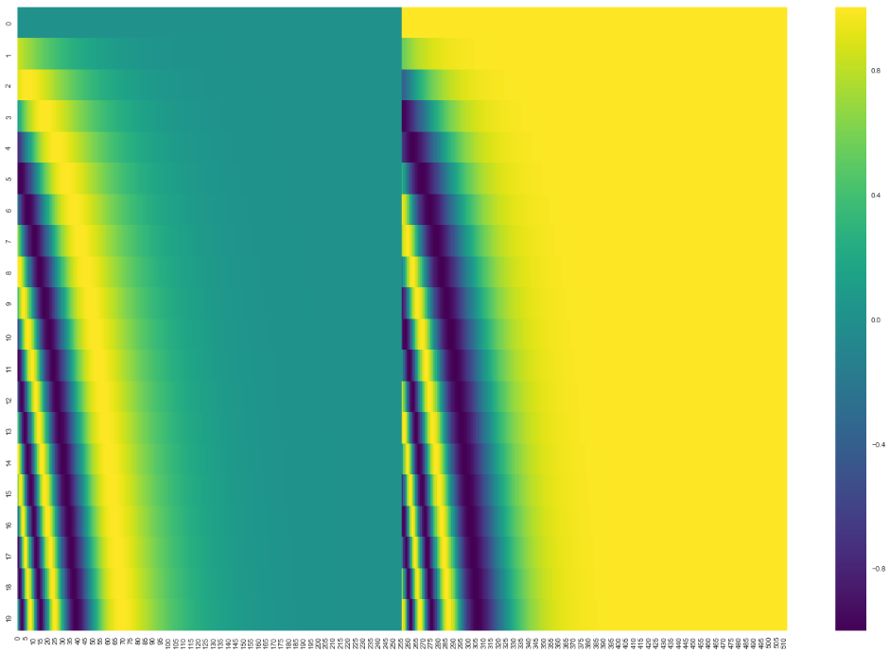
Positional Encoding
RNN과 달리 여기서는 문장 전체가 한꺼번에 입력되므로 단어들의 위치 정보를 Positional Encoding으로 추가함
위치에 따라 값이 다른 position vector를 이용

Slide 9
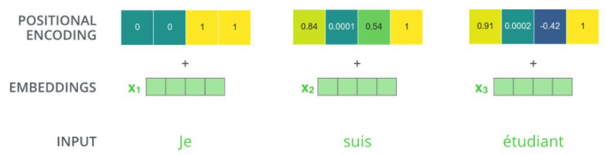
Position vector
Position vector는 embedding vector와 같은 크기로 구성
아래 그림은 벡터의 크기가 4일 때의 사례임

Slide 10
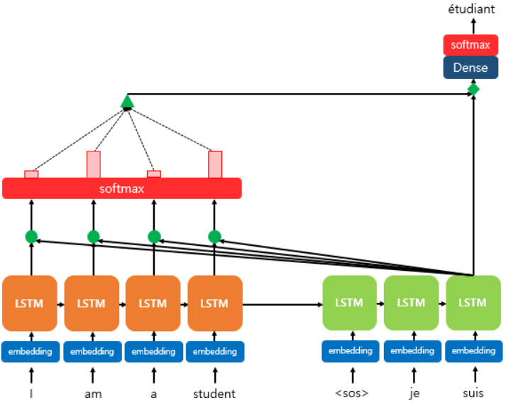
RNN에서의 Attention 계산(복습)
Decoder 상태를 encoder로 보내서 attention을 계산
디코더의 현재 상태와 인코더의 각 상태와의 내적으로 attention을 계산

Slide 11
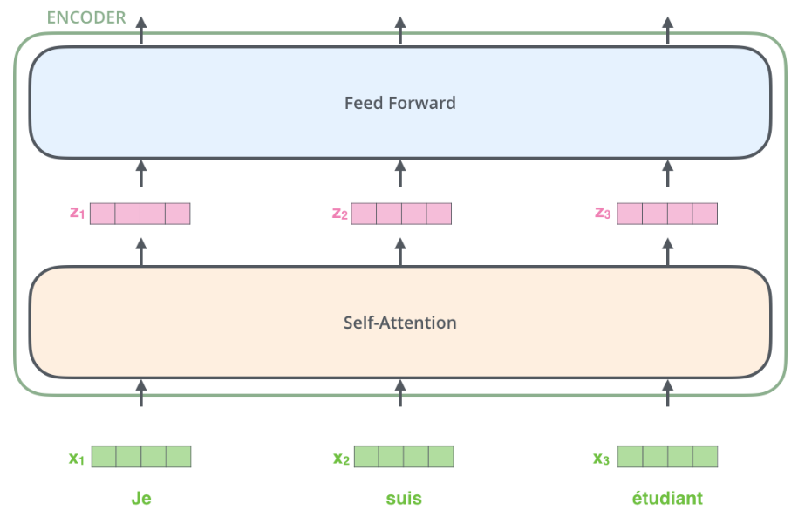
Self-Attention
문장내 단어간의 attention이 먼저 계산됨.
RNN attention과 달리 decoder에서 들어오는 정보는 없음

Slide 12
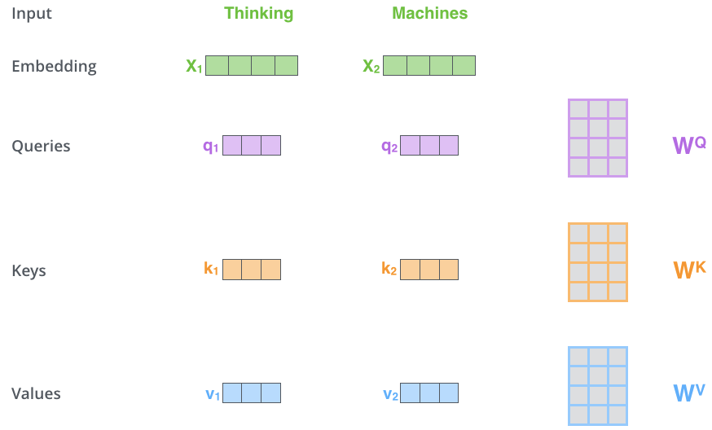
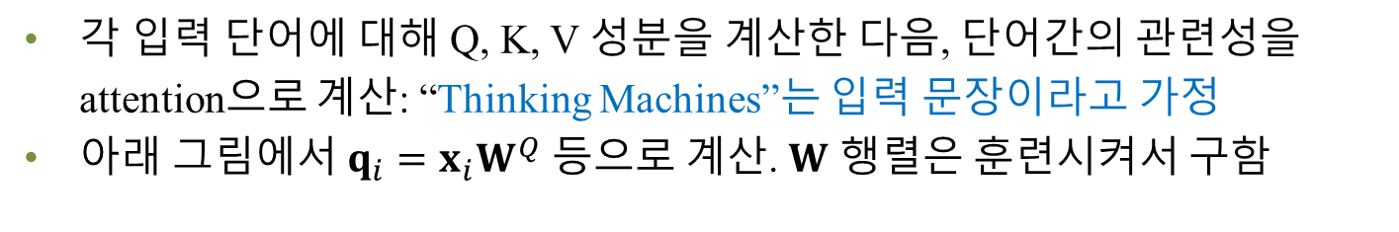
Self-Attention 계산
각 입력 단어에 대해 Q, K, V 성분을 계산한 다음, 단어간의 관련성을 attention으로 계산: “Thinking Machines”는 입력 문장이라고 가정
아래 그림에서 $q_{i}=x_{i}W^{Q}$ 등으로 계산. $W$ 행렬은 훈련시켜서 구함

Slide 13
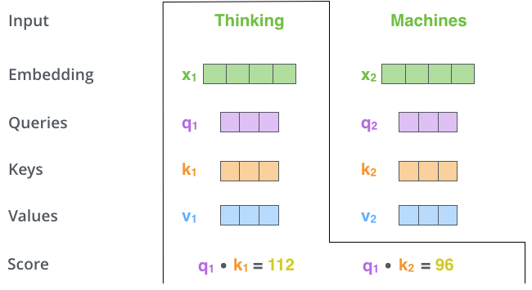
Self-Attention 계산 과정
Scaled dot product로 attention을 계산

Slide 14
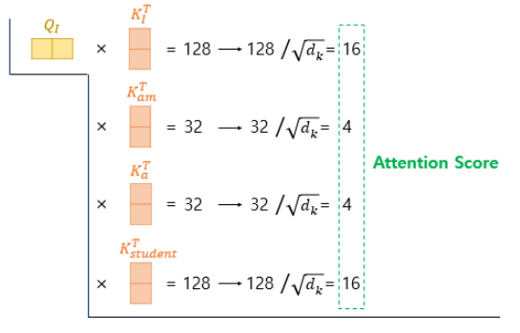
Attention 계산
$$score function\left(q,k\right)=q∙k/\sqrt{d_{k}}$$

Slide 15
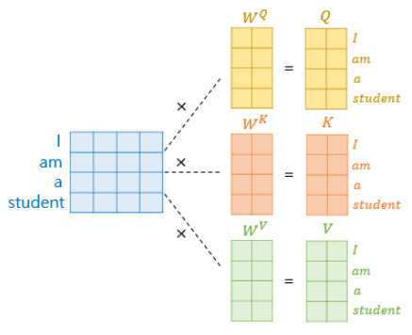
Matrix attention 계산
Attention은 행렬 연산으로 계산할 수 있음

Slide 16
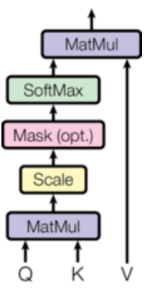
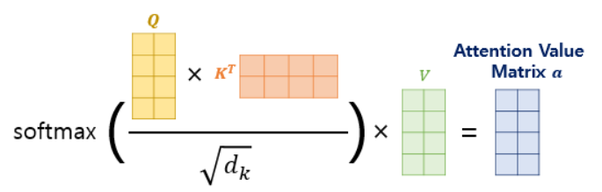
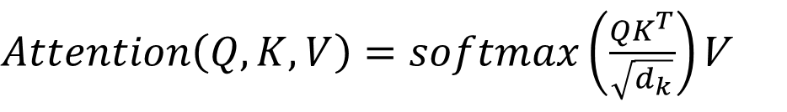
Attention 계산
$Attention\left(Q,K,V\right)=softmax\left(\frac{QK^{T}}{\sqrt{d_{k}}}\right)$V

Slide 17
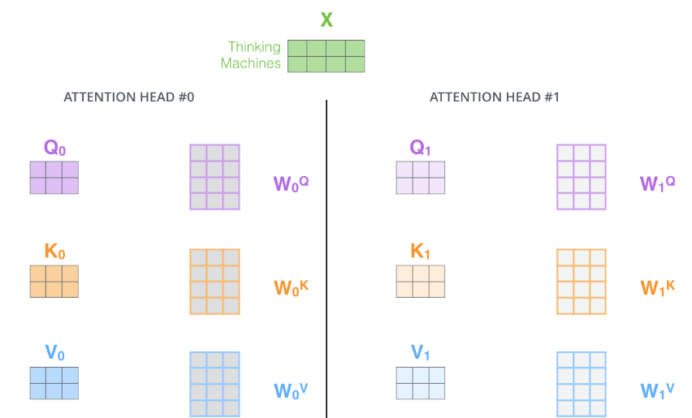
Multi-head attention
문장 내의 정보를 충분히 나타내기 위해 attention 정보를 8개로 확장

Slide 18
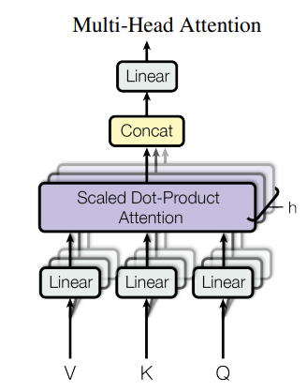
Multi-head attention 표현
각 벡터를 concatenate 하여 정보를 표현

Slide 19
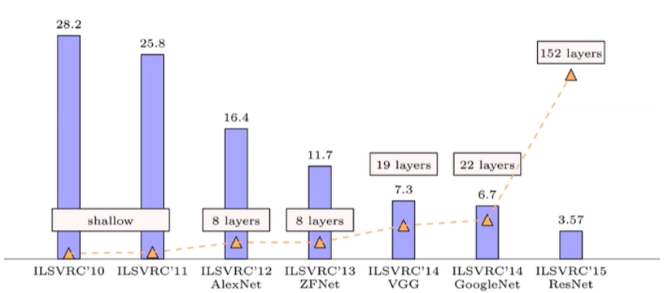
Residual Connection
1,000개 클래스 영상에 대한 인식 알고리즘 경연대회인 ILSVRC의 2015년 우승 알고리즘: ResNet(Residual Network)
ILSVRC 우승 알고리즘의 오차율

Slide 20
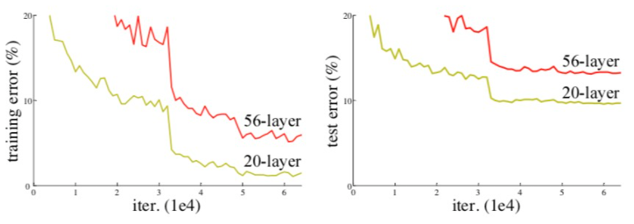
이전의 Deep Network 한계
레이어 수가 늘어나면 오히려 오차가 증가하는 현상이 발생: Gradient vanishing/exploding 현상의 영향

Slide 21
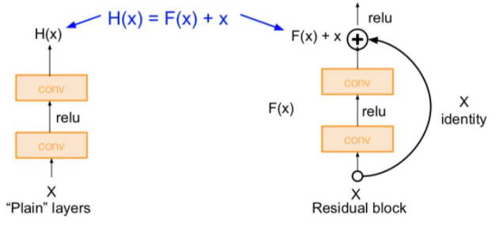
Residual Connection
중간 레이어를 건너뛰어 층을 연결하는 방식
신경망 레이어를 이전보다 깊게 쌓을 수 있음

Slide 22
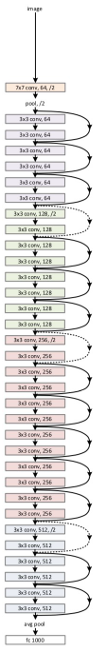
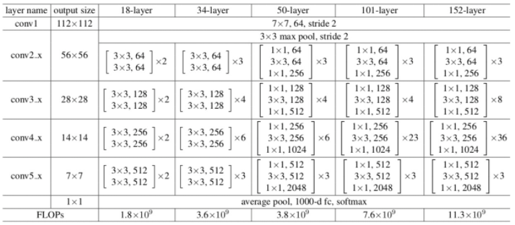
ResNet 구조
아래 구조는 34층을 쌓은 형태임
ResNet에서는 152층까지 구축했음

Slide 23
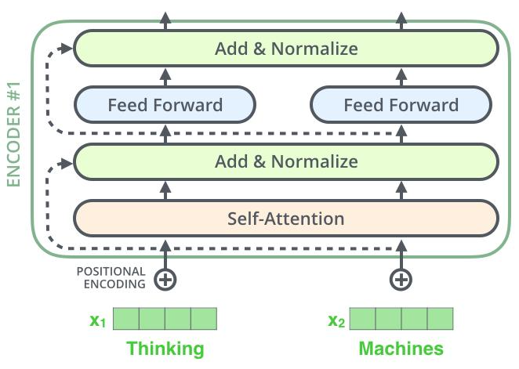
Transformer Residual Connection
Attention과 Feed Forward 망에서 residual connection을 사용

Slide 24
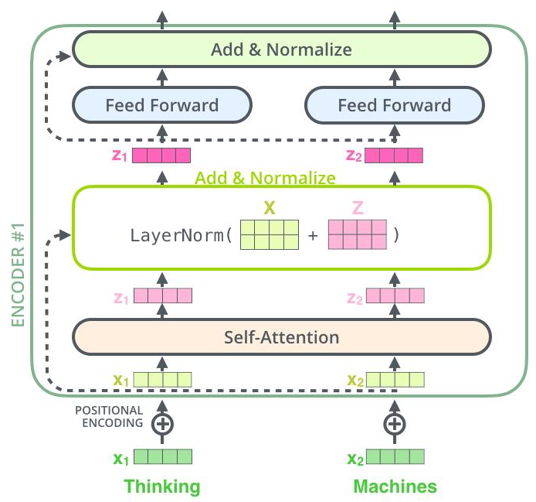
Normalization
훈련의 안정성을 높이기 위해 데이터를 정규화하는 방식 중 하나
Self-attention 입력과 출력을 더함

Slide 25
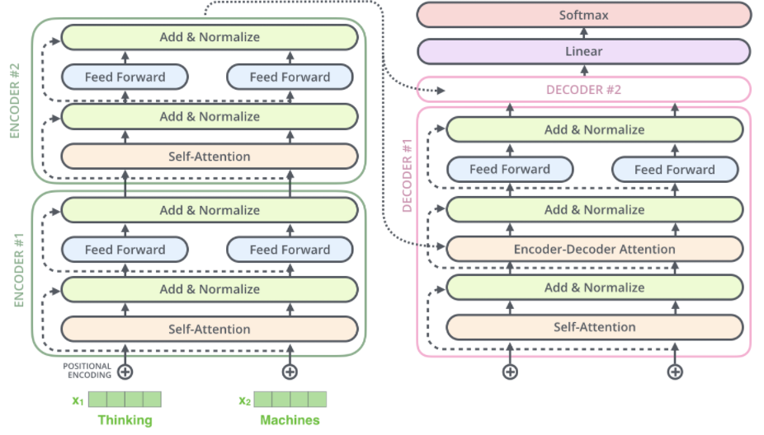
Decoder 구조
Attention 정보를 encoder에서 받음

Slide 26
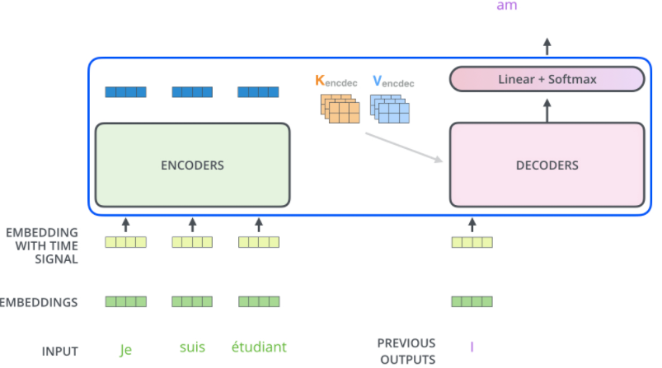
Decoder 구조
Encoder에서 K와 V 정보가 전달됨

Slide 27
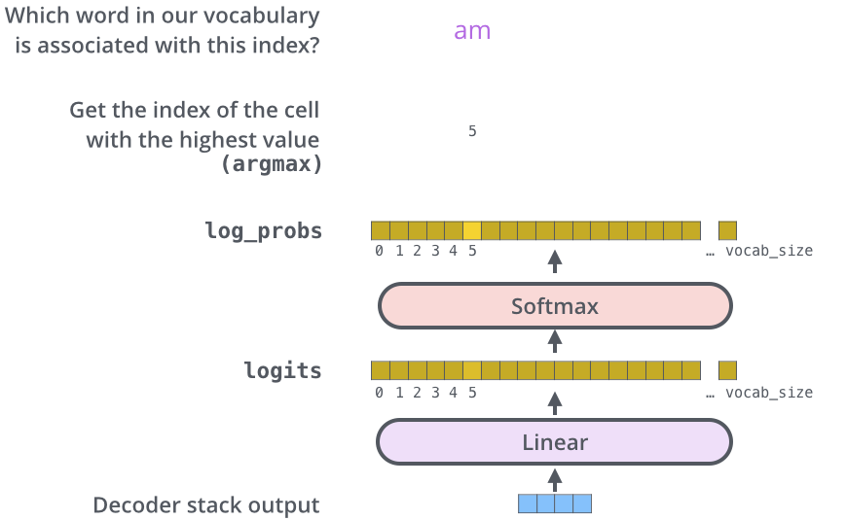
Decoder 출력단
softmax 단을 거쳐 출력 단어가 생성됨

Slide 28
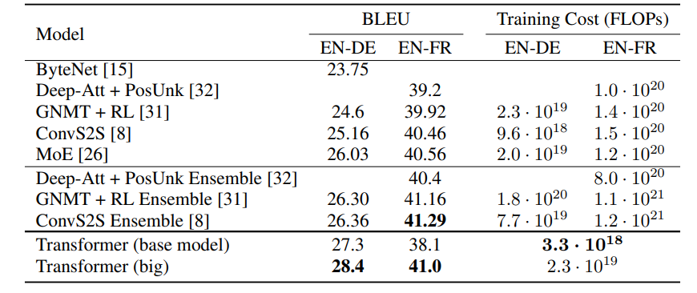
Transformer 번역기 성능
RNN 방식에 비해 적은 양의 연산을 통해 개선된 성능을 보여줌

Slide 29
Transformer 번역 프로그램
Tensorflow 사이트에서 포르투갈어-영어 번역 프로그램을 볼 수 있음
Transformer model for language understanding: Transformer model for language understanding | TensorFlow Core
pytorch 버전의 한국어-영어 번역 프로그램
GitHub - kh-kim/simple-nmt: This repo contains a simple source code for advanced neural machine translation based on sequence-to-sequence.
https://github.com/kh-kim/simple-nmt

